Slide 1
Análisis de una Arquitectura IoT en Aplicaciones Médicas para 5G
Nombre: Francisco Antonio Palos Angulo
Carrera: Ing. en Electrónica
Asesor ITSON: Armando García Berumen
Cd. Obregón Son. A 18 de Julio de 2020

Slide 2

Plan de la presentación
Antecedentes
Planteamiento del Problema
Objetivo
Método
Desarrollo
Resultados
Conclusiones
Referencias

Slide 3
Antecedentes
A medida que los avances tecnológicos se presentan en todas las áreas de la ingeniería, se presentan nuevos retos y problemas al mismo tiempo.
Dado que el concepto IoT crece en popularidad en poco tiempo, también crecen requisitos de tecnología para manejar grandes cantidades de datos transmitidos para tener una eficiencia en una amplia banda ancha en un futuro no lejano, en otras palabras, la próxima generación de dispositivos conectados a IoT.
La nueva generación de redes de telecomunicaciones (quinta generación o 5G) ha empezado en el mercado a finales de 2018 y continuará expandiéndose globalmente, independientemente de las innovaciones en velocidad, se especula que la tecnología 5G desarrolle un masivo ecosistema de IoT.

Slide 4
Problema / Objetivo
Problema:
Objetivo:
Actualmente no se tiene definido una arquitectura fija en aplicaciones de salud y al entrar en juego la tecnología en comunicaciones 5G se tiene el reto de adaptar una arquitectura que interactúe óptimamente con IoT en este sector de aplicación.
¿Cómo logar una arquitectura óptima de IoT sin tener una referencia sólida o una base estandarizada aplicada y enfocada a M.Health? ¿Cómo coordinar esta arquitectura para trabajar con la ya próxima tecnología 5G?
Proponer una arquitectura IoT que sea aplicable a 5G para aplicaciones de M.Health. Debido a la inexistencia, así como desarrollar parte de la arquitectura con herramientas y servicios existentes de manera profesional y que sea “Open source”. Con el fin de adaptarse a las demandas de las nuevas revoluciones y avances que se tienen en la tecnología con propósitos médicos.

Slide 5
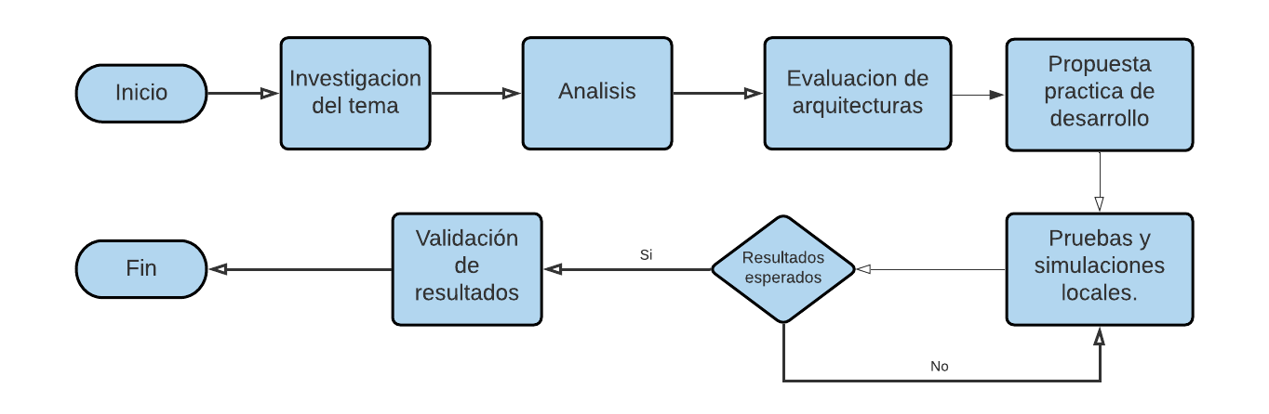

Método
Ruta metodológica

Slide 6
Desarrollo
Tabla II. Comparación de versiones de Bluetooth
Comparaciones de tecnologías
Especificaciones | Bluetooth 5 | Bluetooth 4.2
Velocidad | Dos veces más alta comparado con bluetooth 4.2 soporta alrededor de 2 Mbps | Menor, acerca de 1 Mbps
Rango | Mayor, cuatro veces más comparado a la versión 4.2, soporta 200 metros en línea de vista (LOS, line of sight) camino en entornos exteriores, soporta 40 metros en entornos interiores | Menor, soporta 50 metros en exteriores y 10 metros en interiores
Requerimiento de potencia | Alto | Bajo
Capacidad de mensaje | Largo, alrededor de 255 bytes | Corto, alrededor de 31 bytes de los cuales proporciona de 17 a 20 bytes para la carga de datos reales
Robustez para operar en ambientes congestionados | Mayor | Menor
Vida de batería | Mayor | Menor
Rendimiento de datos teóricos | 2 Mbps, da acerca de 1.6 con sobrecarga | 1 Mbps
Fiabilidad | Alta | Baja
Vida digital | Alta | Baja
Control de seguridad | Mejor | Menos segura comparada a 5.0
Soporte para dispositivos IoT | Si | No
Tabla I. Comparación MQTT vs HTTP
 | MQTT | HTTP
Propósito | Mensajeria | Documentos
Eficiencia de protocolo | Alto | Promedio
Eficiencia de energía | Alto | Promedio
Calidad de servicio | Si | No
Lenguajes para el cliente | Muchos | Muchos

Slide 7
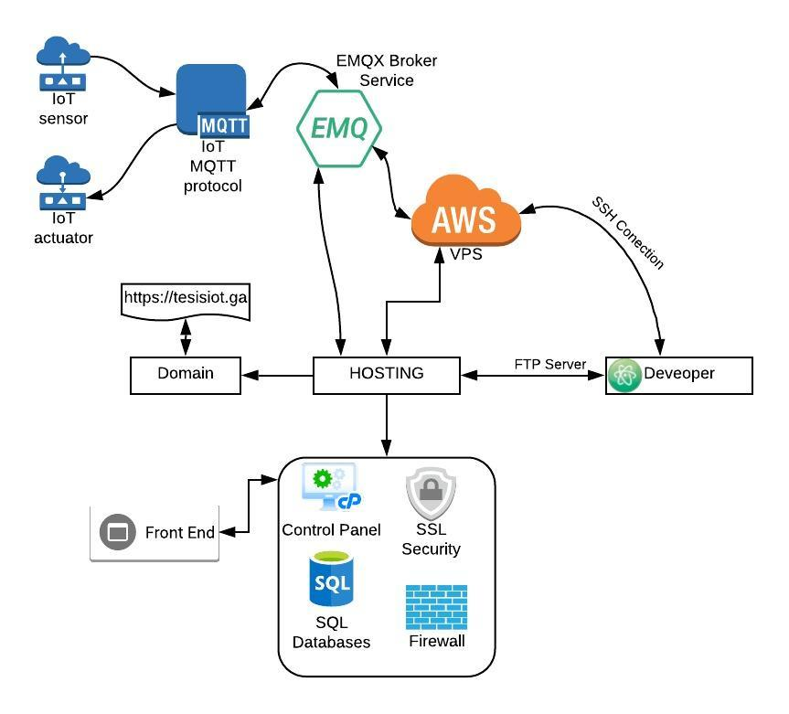
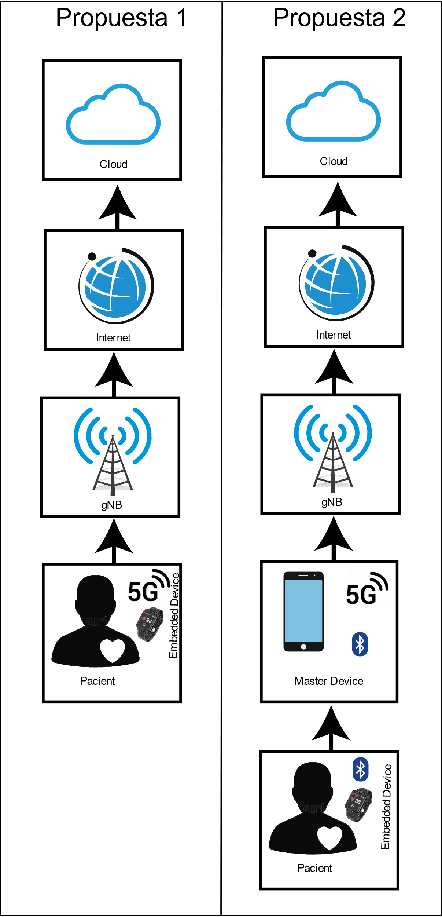
Desarrollo
Propuestas de arquitectura
Topología de red Iot de la arquitectura

Slide 8
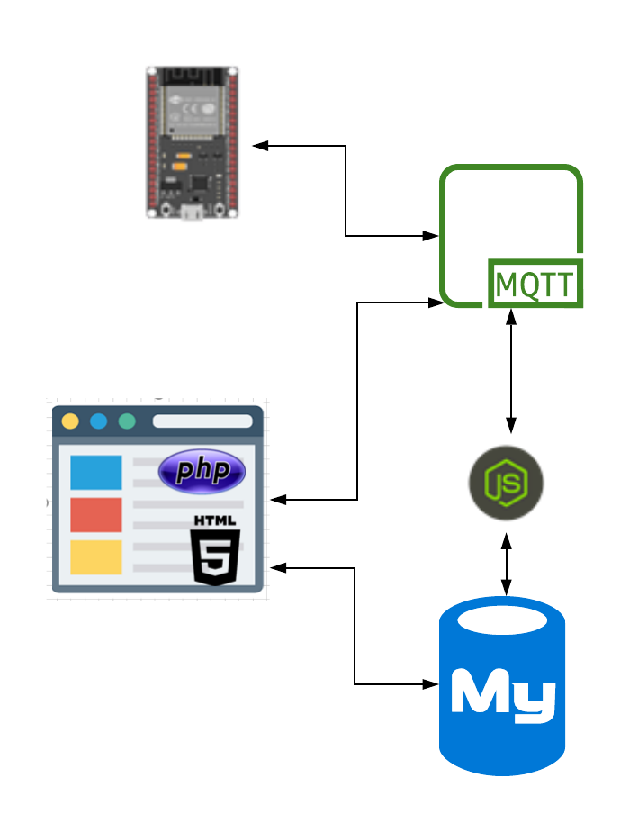
Desarrollo
Sistema Backend

Slide 9
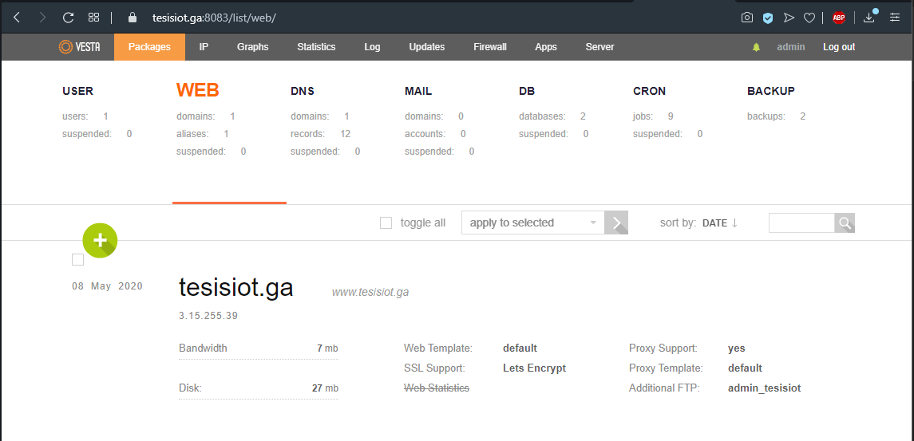
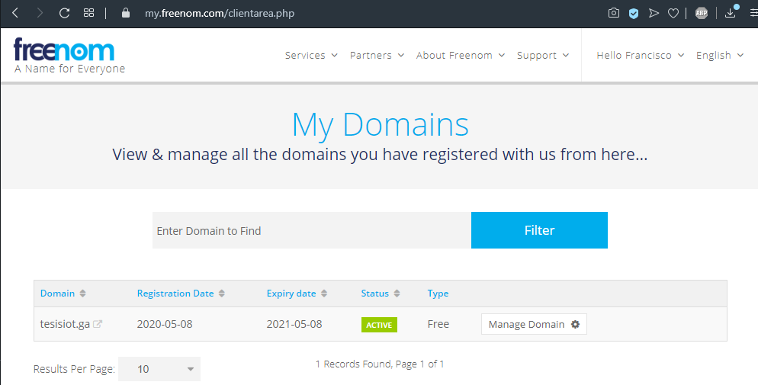
Desarrollo
Configuración desarrollador

Slide 10
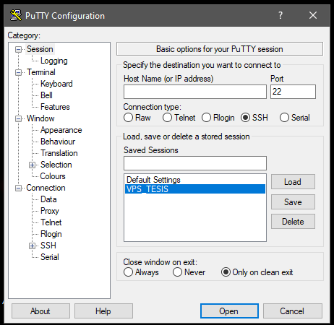
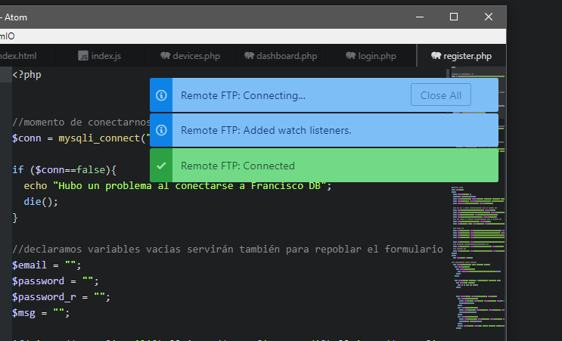
Desarrollo

Slide 11
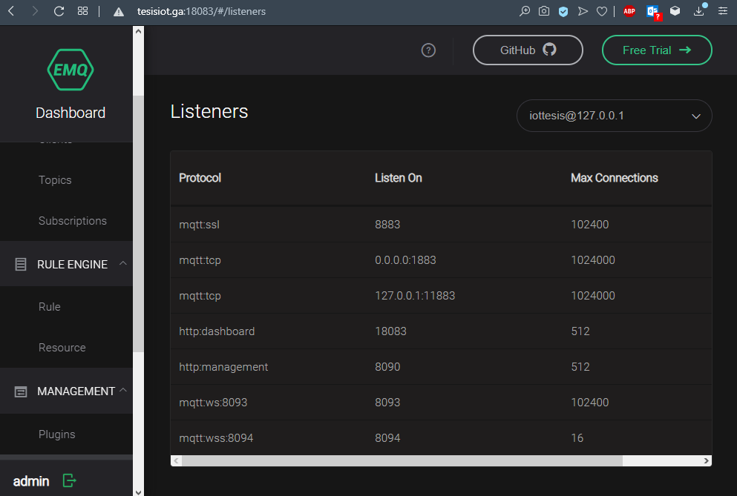
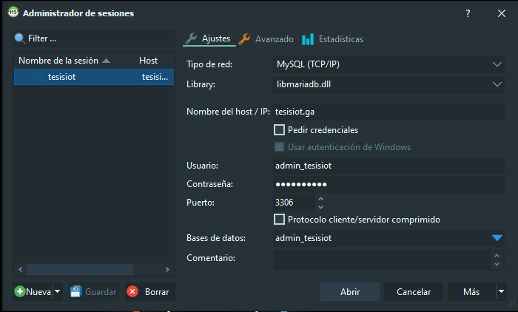
Desarrollo

Slide 12
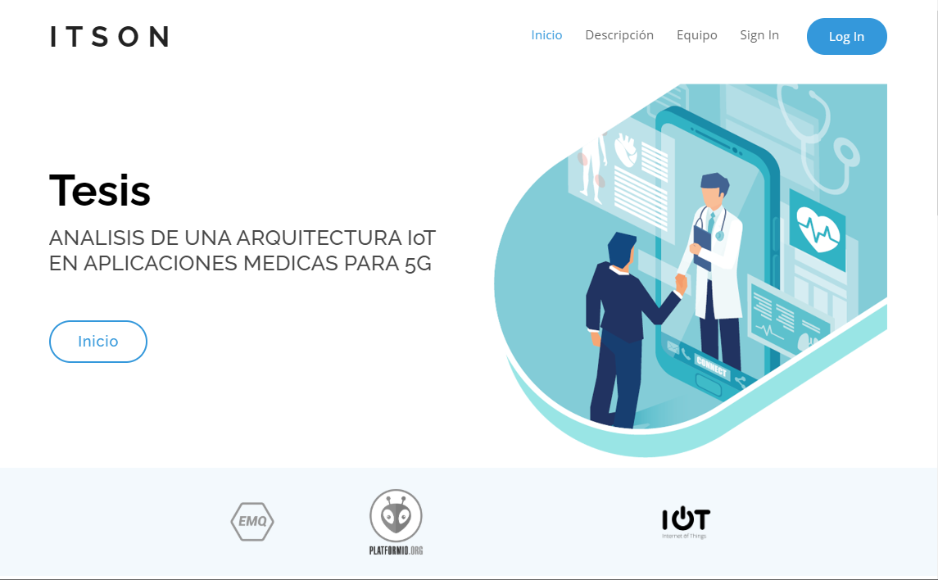
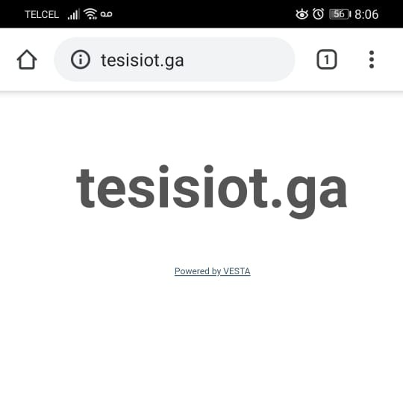
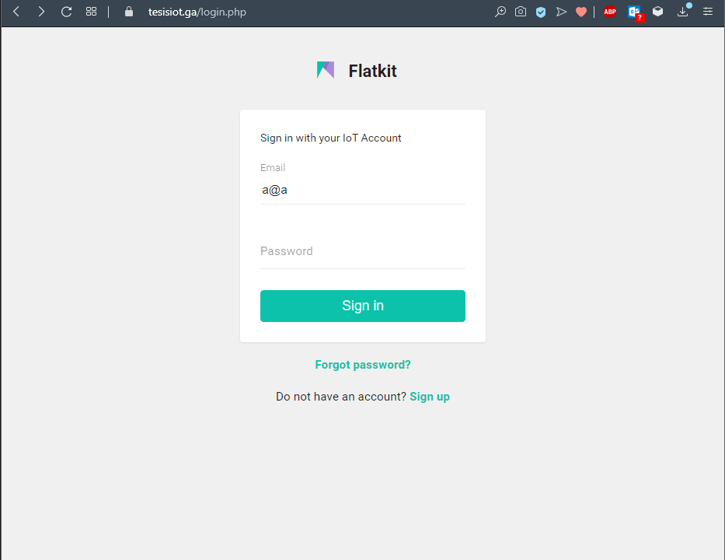
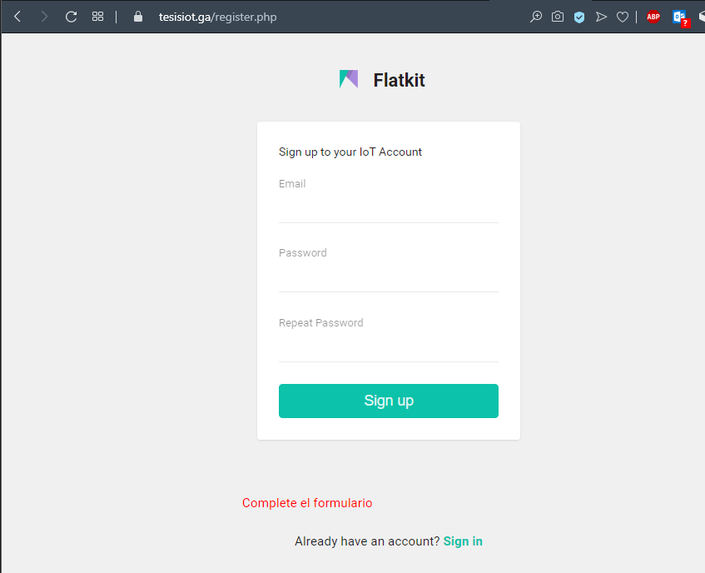
Desarrollo
Pagina Web PHP.

Slide 13
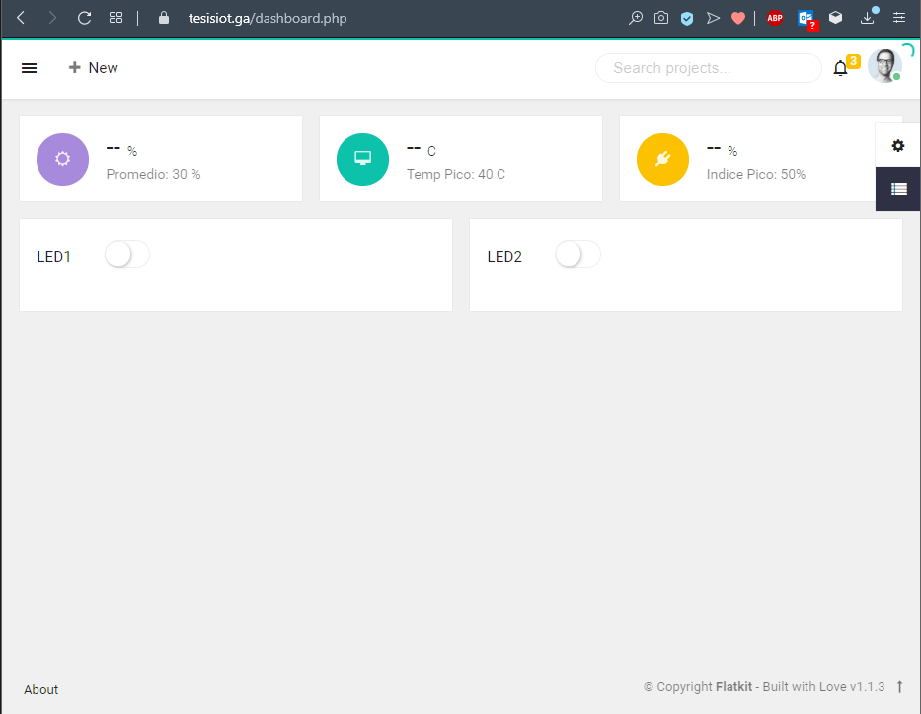
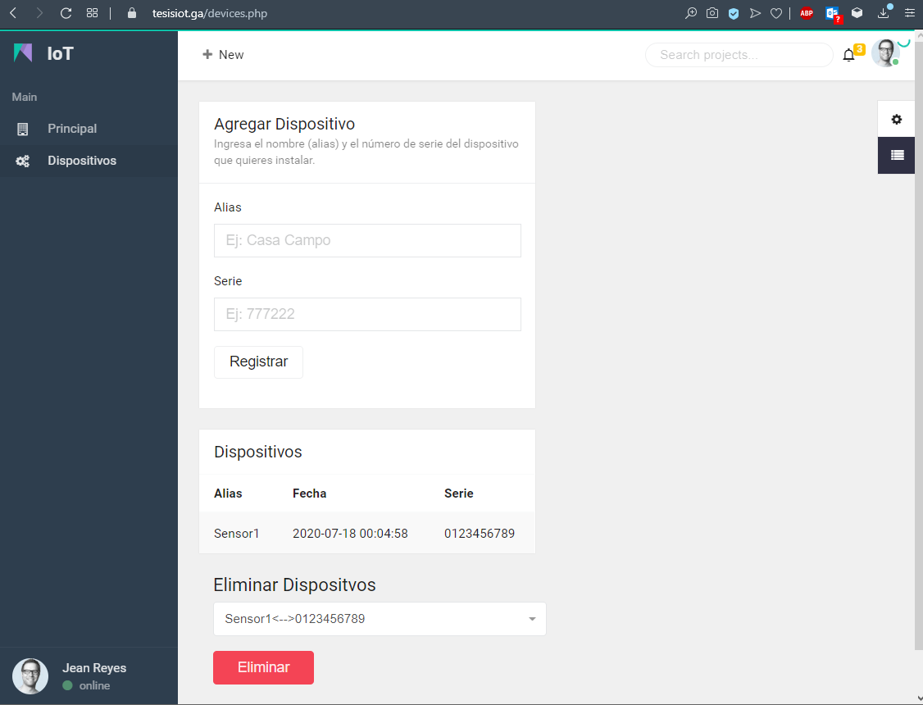
Desarrollo

Slide 14
Desarrollo
Funcionamiento código PHP

Slide 15
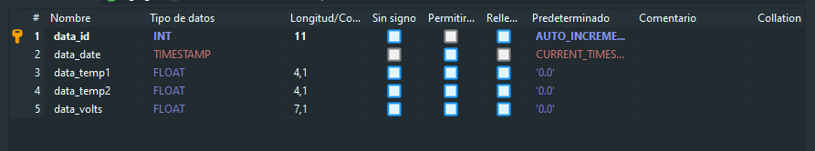
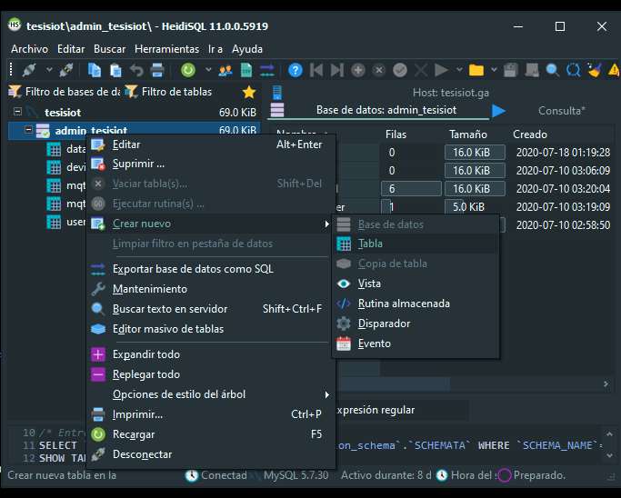
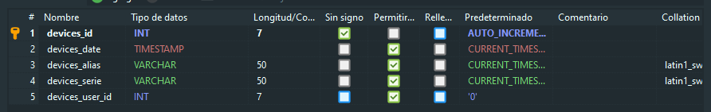
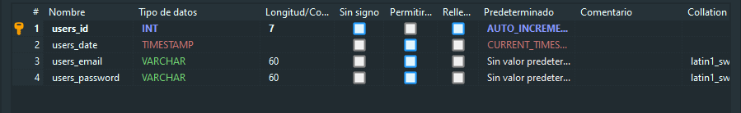
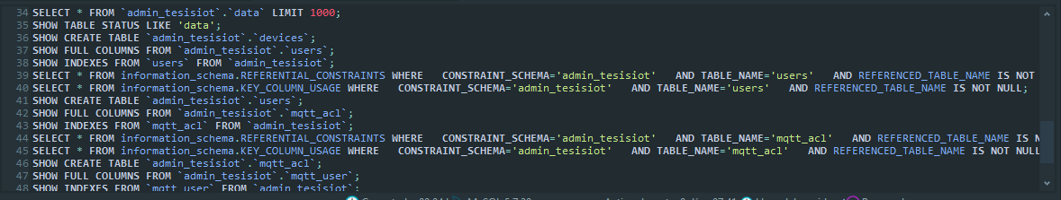
Desarrollo
Creación de base de datos

Slide 16
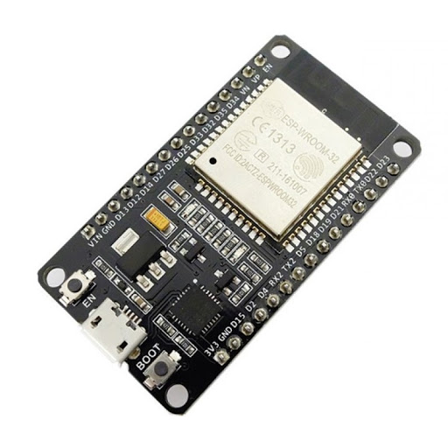
Desarrollo
Firmware de ESP32

Slide 17
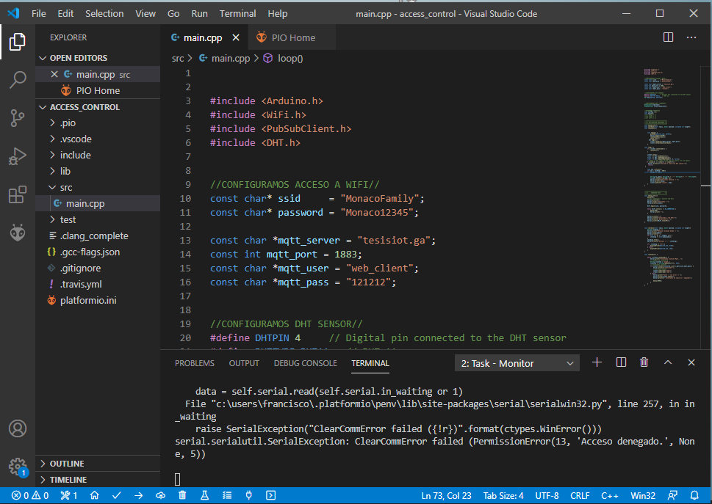
Desarrollo
Herramienta de desarrollo de firmware

Slide 18

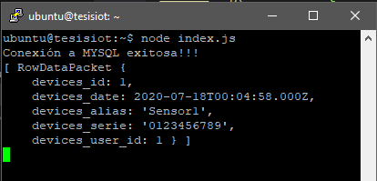
Desarrollo
Nodejs Funcionamiento
var query = "INSERT INTO `admin_tesisiot`.`data` (`data_temp1`, `data_temp2`, `data_volts`) VALUES (" + temp1 + ", " + temp2 + ", " + volts + ");";

Slide 19
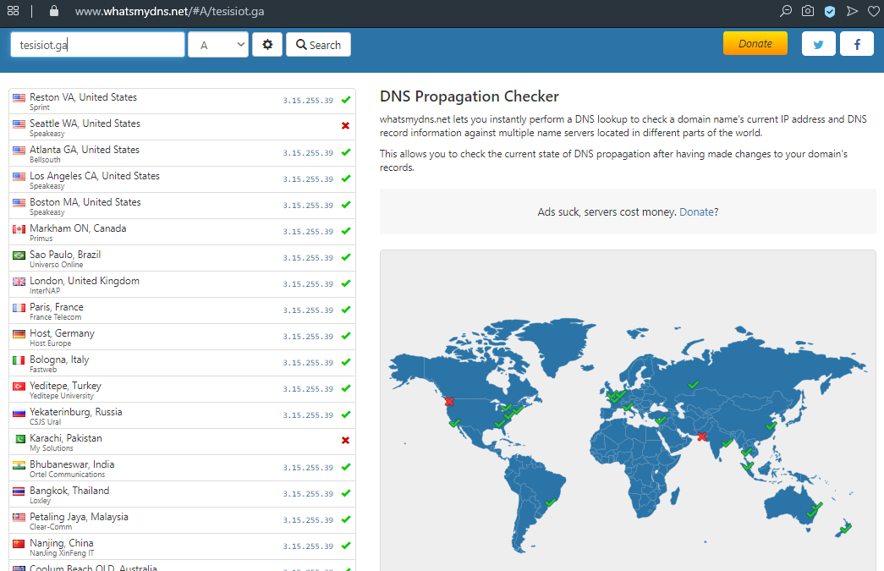
Resultados
Propagación y alcance del DNS

Slide 20
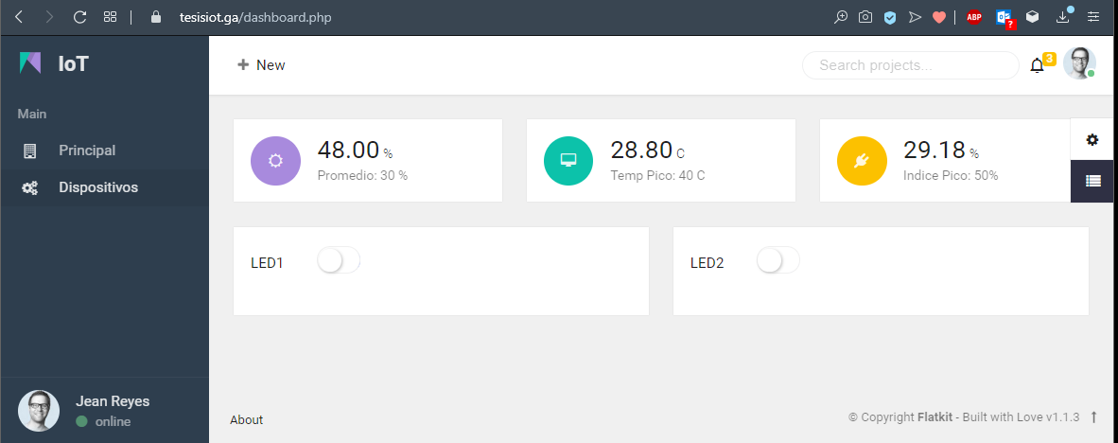
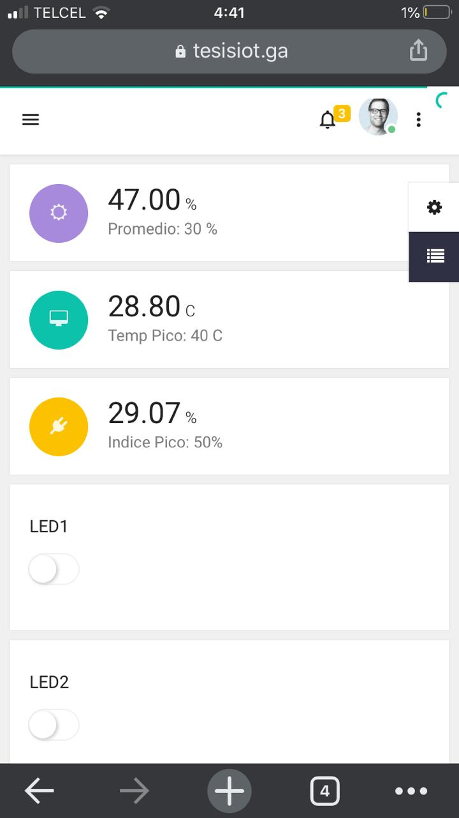
Resultados

Slide 21
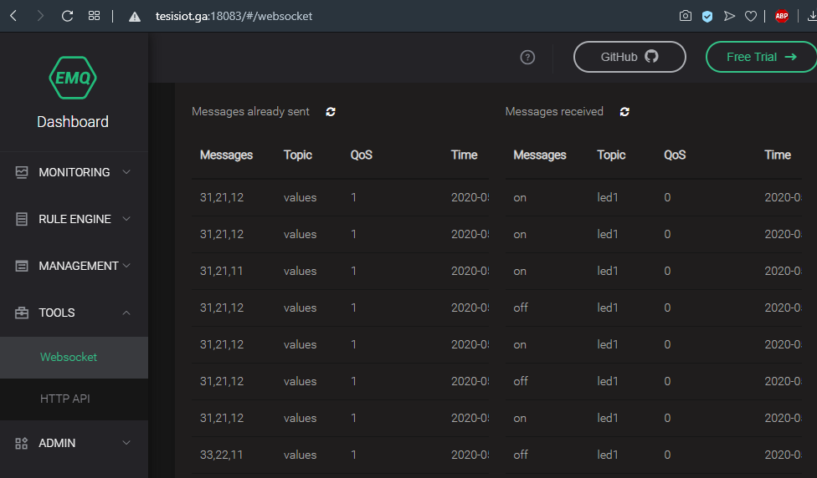
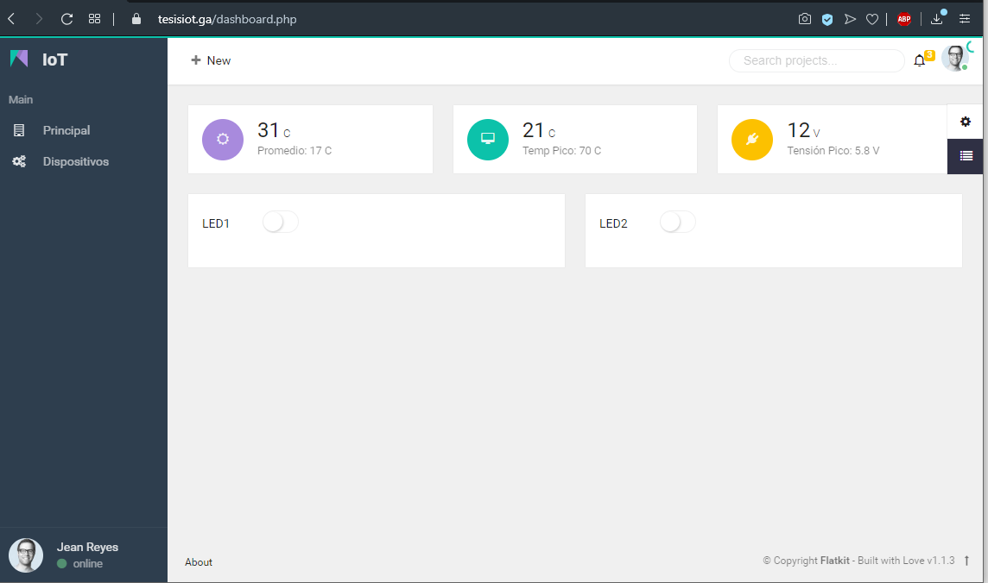
Resultados
Suscripción y Publicaciones MQTT:
Se probaron diferentes conexiones bidireccionales exitosas.
Mensajes exitosos entre el dashboard de EMQX y el dashboard de la pagina WEB bajo un tópico.
Lectura de mensajes bajo un tópico desde el dashboard de la pagina WEB y EMQX.
Almacenamiento en la base de datos SQL.
Registro de tópicos suscritos y publicados.
Dashboard vinculado por MQTT a EMQ.

Slide 22
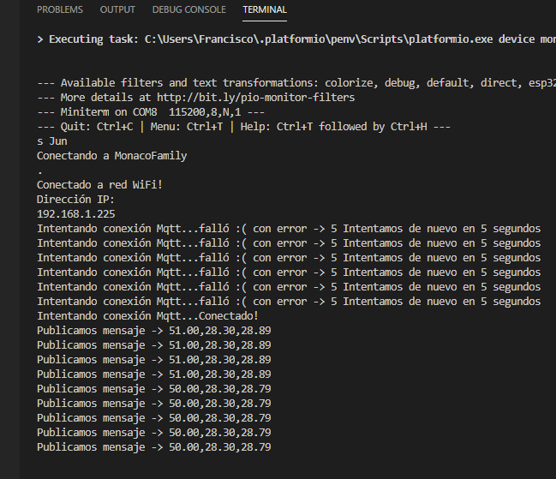
Resultados
Funcionamiento exitoso de firmware

Slide 23
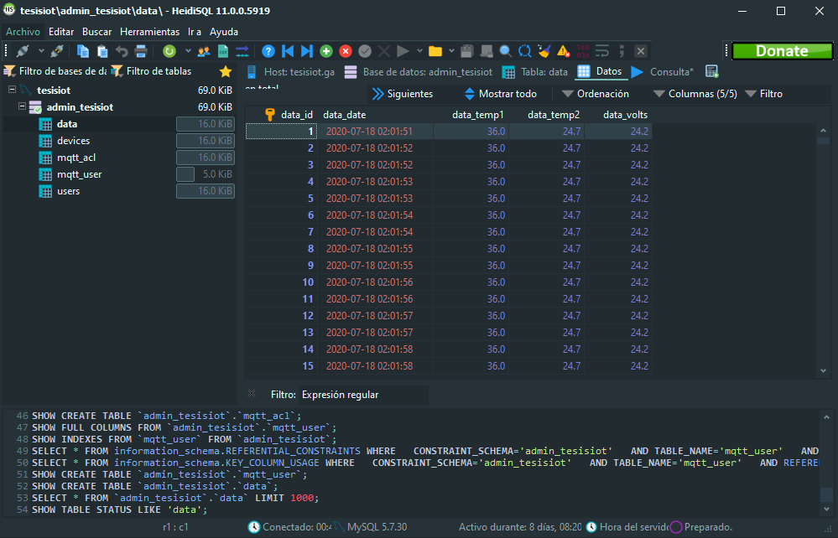
Resultados

Slide 24
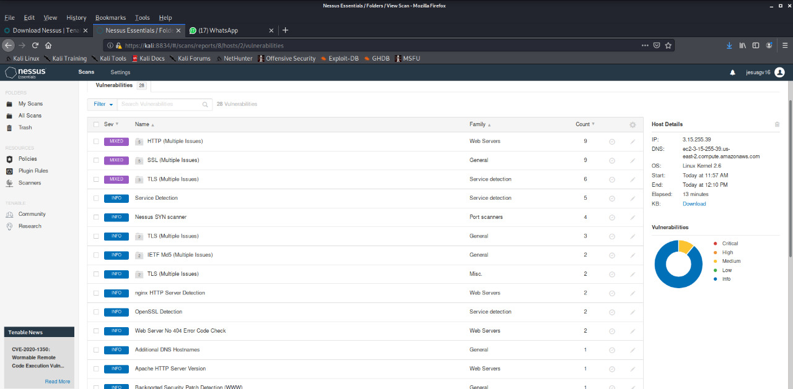

Resultados

Slide 25

Conclusiones
Esta arquitectura desarrollada da punto de partida a la implementación en dispositivos embebidos que puedan establecer conexión a una red.
Se obtuvo el principal objetivo de desarrollar una propuesta para una arquitectura IoT que sea aplicable a 5G para aplicaciones de M.Health, sin embargo, se logró abarcar gran parte en el ámbito de red y conexión.
Esta arquitectura es muy completa y está preparada para altas demandas, teniendo la virtud de usar lo mejor de cada tecnología y servicios existentes actualmente, tiene la capacidad de comunicar miles de dispositivos de manera profesional. Se pensó en el usuario y cliente y se diseñó para su facilidad y comodidad.

Slide 26
Trabajo futuro
La arquitectura se realizó con buenos cimientos.
La naturaleza de ser escalable.
Interfaz de usuario y su carencia de gráficos.
Integración de “data science”.
Mejor autenticación y backend.

Slide 27

Referencias
M. Afaneh, «Bluetooth Low Energy, Broadcast, IoT Connectivity, Mesh, Point-to-Point, Range,» Bluetooth, 21 abril 2020. [En línea]. Available: https://www.bluetooth.com/blog/wireless-connectivity-options-for-iot-applications-technology-comparison/.
A. M. Dipa Soni, «A SURVEY ON MQTT: A PROTOCOL OF INTERNET OF THINGS(IOT),» resaerchgate, p. 6, 2017.
G. Americas, «LTE and 5G Technologies Enabling the Internet of Things,» 5G Americas White Paper, vol. htpp://www.5gamericas.org/files/3514/8121/4832/Enabling_ _IoT_WP_12.8.16_FINAL.pdf 2016.
Huawei, «5G Network Architecture A high level perspective,» Huawei, 2016.

